Slide 1
Группа «Радуга» вторая младшая

Slide 2
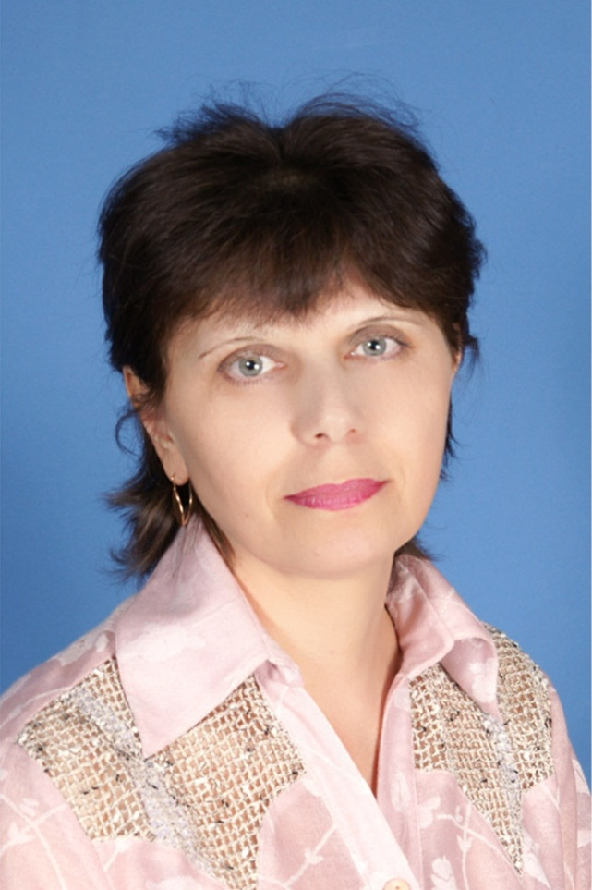
ПУШКАРЕВА ЕЛЕНА ВИКТОРОВНА
ДОЛИНА ЕЛЕНА ЕВГЕНЬЕВНА

Slide 3
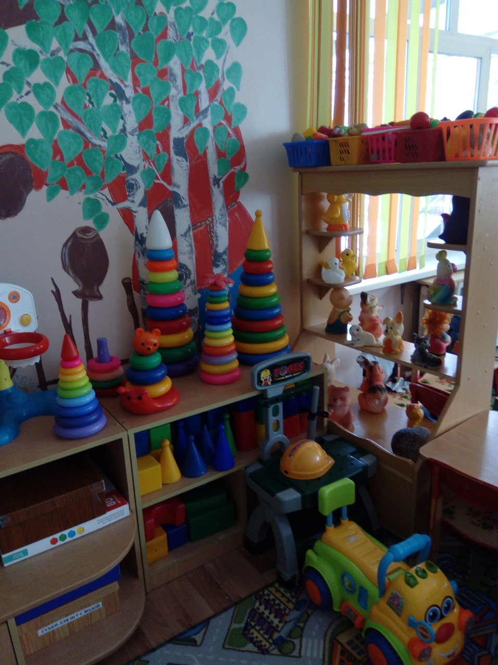
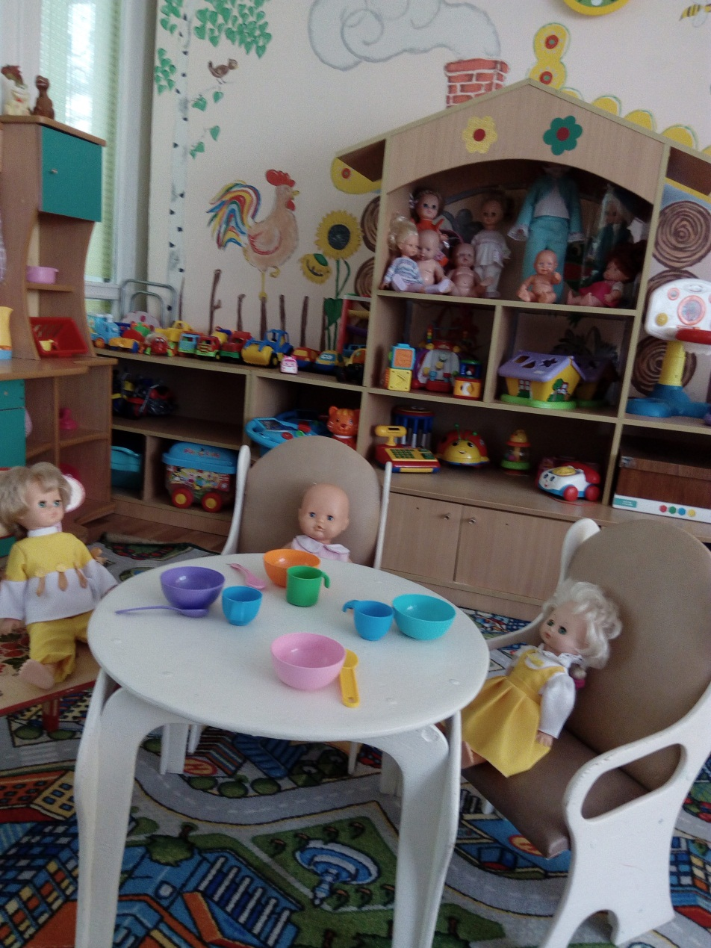
Любимые игровые зоны

Slide 4
